Slide 1
Студентський науковий ботанічний гурток "Дивовижна флора"
Керівники:
доцент кафедри ботаніки, дендрології та лісової селекції, к.б.н. Чурілов А. М.
Доповідач:
Бурла Вероніка, староста гуртка, студент 1 курсу ННІ лісового і садово-паркового господарства
Київ - 2021

Slide 2
Основною метою створення гуртка є:
поглиблення знань в галузі ботаніки;
2
формування у студентів інтересу й потреби до наукової творчості;
3
сприяння підвищенню рівня наукової підготовки студентів;
4
розвиток творчого мислення, наукової самостійності, підвищення внутрішньої організованості, свідомого відношення до навчання, поглиблення й закріплення отриманих у процесі навчання знань;
1

Slide 3
Завдання гуртка:
забезпечення активної участі студентів у проведенні наукових конференцій, конкурсів на кращу наукову працю, наукових семінарів;
формування в студентів інтересу до наукової творчості, навчання методиці й способам самостійного вирішення наукових завдань у галузі ботаніки;
допомога студентам в оволодінні методикою й навичками проведення самостійних наукових досліджень і розробки наукових проблем.

Slide 4
Організація роботи гуртка:
10 учасників гуртка – студенти першого, другого курсу ННІ лісового і садово-паркового господарства, першого курсу Факультету Захисту рослин, біотехнологій та екології.
Засідання гуртка проводяться раз на місяць.
Студентами обирається тематика наукових досліджень; проводиться аналітичний огляд літератури за обраною тематикою.
На засіданнях гуртка розглядаються питання навчання студентів основам методики ведення наукового дослідження, обговорюються результати наукової праці членів гуртка (наукові доповіді, реферати й конкурсні роботи й т.п.).
Протягом 2020 – 2021 навчального року проведено 5 засідань у режимі онлайн, віртуальні екскурсії до Ботанічного саду НУБіП України та НПП Голосіївський з метою вивчення флористичного різноманіття. Членами гуртка зроблено доповіді на 75-й студентській науково-практичній конференції та опубліковано 3 тези доповідей (https://nubip.edu.ua/sites/default/files/u184/tezi_dopovidey_75-ta_vseukrayinska_studentska_konferenciya_2021.pdf).

Slide 5
Тематика досліджень гуртківців у 2020–2021 навчальному році
1. Є. П. Вотчал – вітчизняний ботанік світового рівня
Гапоненко А., студент ФЗРіБ1 курс.
2. Раритетні представники родини Orchidaceae Juss. Чернігівського полісся та їх охорона. Красник Т., студентка ННІ ЛіСПГ 2 курс.
3. Забезпечення раритетних представників родини жовтецевих (Ranunculaceae juss.) територіальною охороною у межах сумської області.
Певно О., студентка ФЗРіБ1 курс.
4. Поширення раритетних представників родини Fabaceae Juss. об’єктами Смарагдової мережі Одеської області.
Бурла В., студентка ННІ ЛіСПГ 1 курс.
5. Раритетні представники лісових угруповань Святошинського лісництва (м. Київ)
Доцено Є., студентка ФЗРіБ1 курс.

Slide 6
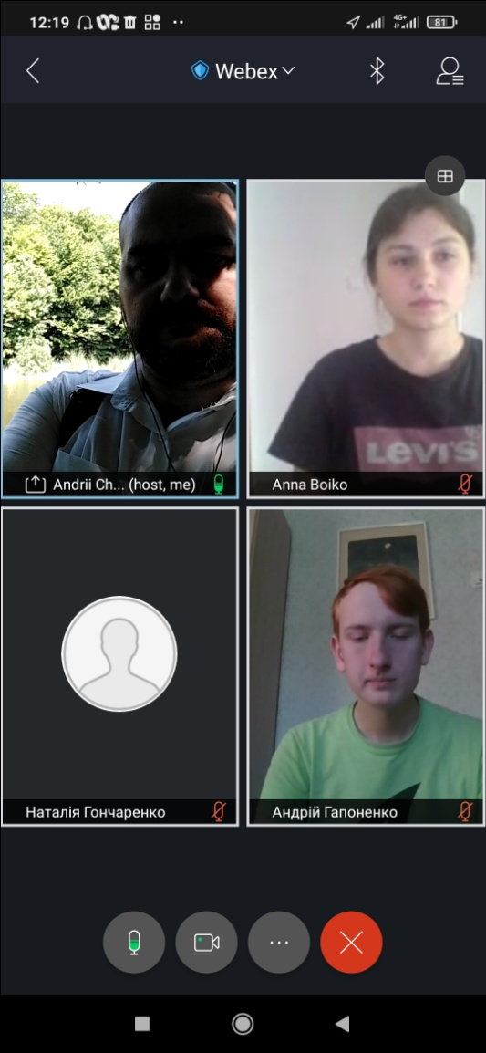
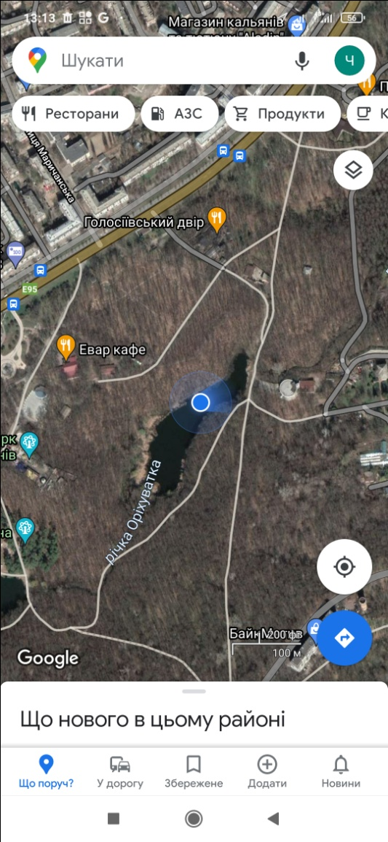
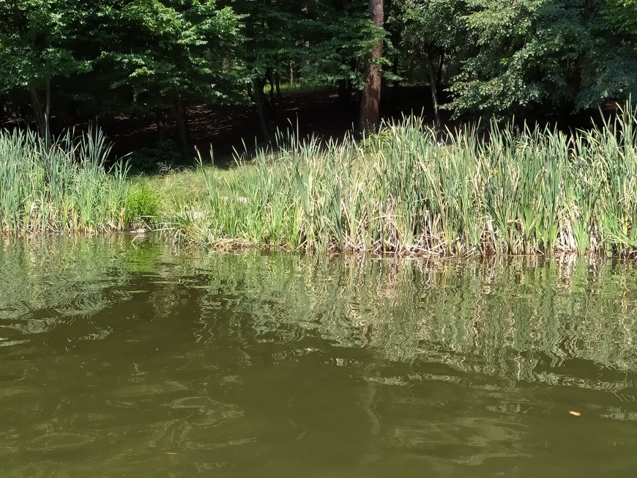
Екскурсія до НПП “Голосіївський”
Члени гуртка “Дивовижна флора” під час екскурсії
(червень, 2021)

Slide 7
Перспективи розвитку та удосконалення діяльності гуртка
Розширення тематики ботанічних досліджень, поглиблення знань з екології рослин, фітоіндикації, лісової фітоценології;
Активізація співпраці зі студентами гуртківцями інших кафедр та ВНЗ в формі інтерактивного спілкування;
Участь у всеукраїнських та міжнародних конференціях, конкурсах та проектах.

Slide 8
Дякую за увагу!

